Slide 1
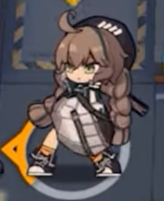
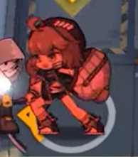
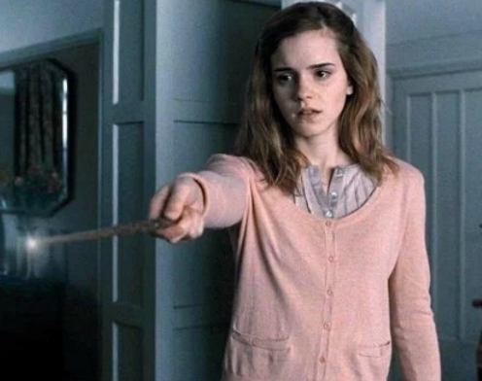
캐릭터 공격 모션 (애니메이션)
Point.
마법 봉 든 팔,
머리 뒤에서 앞으로 쫙! 뻗는 느낌
몸체 뒤에서 앞으로 쏠림
앞쪽으로 굽어지는 다리

